Slide 1
Inženjerstvo softvera za Internet-Web of Things
Računari koji se koriste u IoT

Slide 2
Istorija
Mikrokontroleri su CPU+odabrana kola, sve spakovano u jedan čip
Nemaju operativni sistem!
Počelo 70. godina prošlog veka
ARM je uneo revoluciju jer je RISC procesor, a oni imaju veoma malu potrošnju
Programiralo se u asembleru i C-u, uz komplikovane programatore

Slide 3
GPIO – General Purpose Input/Output
Bitan element svakog mikrokontrolera.
Omogućuju:
digitalno čitanje (logička nula za 0V ili logička jedinica za 3.3V)
digitalno pisanje (izbacuje 0V ako se pošalje logička nula; izbacuje 3.3V ako se pošalje logička jedinica)
analogno čitanje (ugrađen AD konvertor, čime se čita analogni iznos napona, a dobija celobrojna vrednost)
analogno/"analogno" pisanje (DAC (Digital/Analog Converter) ili PWM (Pulse Width Modulation) – modulacija širinom impulsa, koja može da proizvede napon u rasponu od 0V do 3.3V)

Slide 4
Istorija – Raspberry Pi
Raspberry PI (RPI) je proizvod Raspberry PI fondacije nastao 2012. godine
Single Board Computer (SBC), veličine kreditne kartice
Linux operativni sistem,
USB portovi za periferije,
HDMI konektor za monitor,
Ethernet port,
SD card kao "hard disk",
WiFi, Bluetooth,
3.5mm konektor za analogni TV i zvuk i
GPIO!
GPIO (General Purpose Input/Output) je najbitniji element, jer omogućava komunikaciju sa senzorima, aktuatorima i ostalim stvarima!
Ogroman community!
Gomila klonova: Orange Pi, Banana Pi, Odroid, ...
Voditi računa da je Arduino uglavnom 5V, a ESP32, Pico i RPI su 3.3V!

Slide 5
Istorija – Arduino i sl.
Arduino je 2005. uneo revoluciju, jer su napravili lepo IDE okruženje
Lepo zaokruženo okruženje za programiranje u C++ (a, da ne osetiš da je C++!))
Imamo i VS Code ☺
Arduino čini pločica sa mikrokotrolerom i pratećom elektronikom
Ne treba specijalan programer, već se kroz USB kabel program "spušta" na Arduino
Ogroman community!
Klonovi: ESP32, Raspberry Pi PICO, ...
Voditi računa da je Arduino uglavnom 5V, a ESP32, Pico i RPI su 3.3V!

Slide 6
SBC platforme
Raspberry Pi (ARM),
Banana Pi (ARM),
Orange Pi (ARM),
Odroid (ARM & x86),
LattePanda (x86),
Oddisey (x86),
Lichee PI (RISC-V),
VisionFive (RISC-V),
...

Slide 7
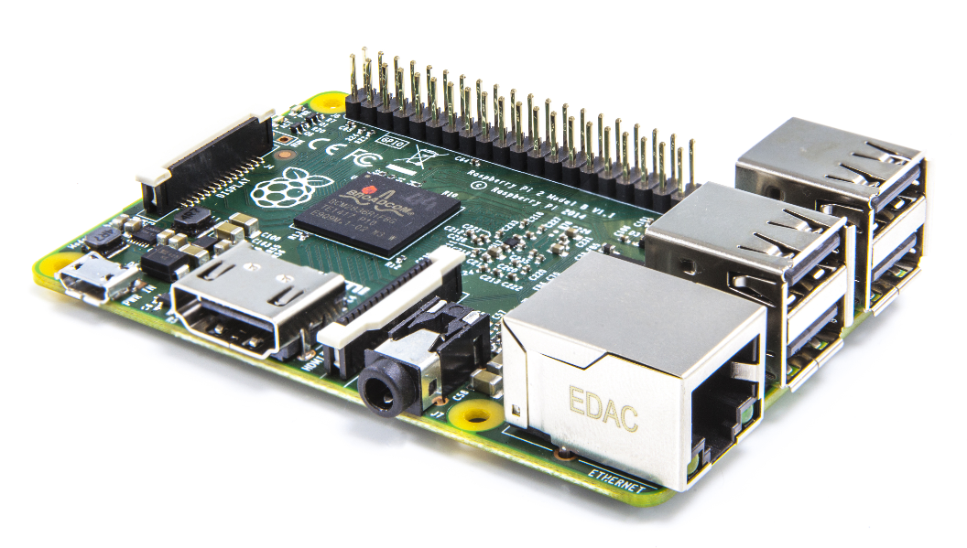
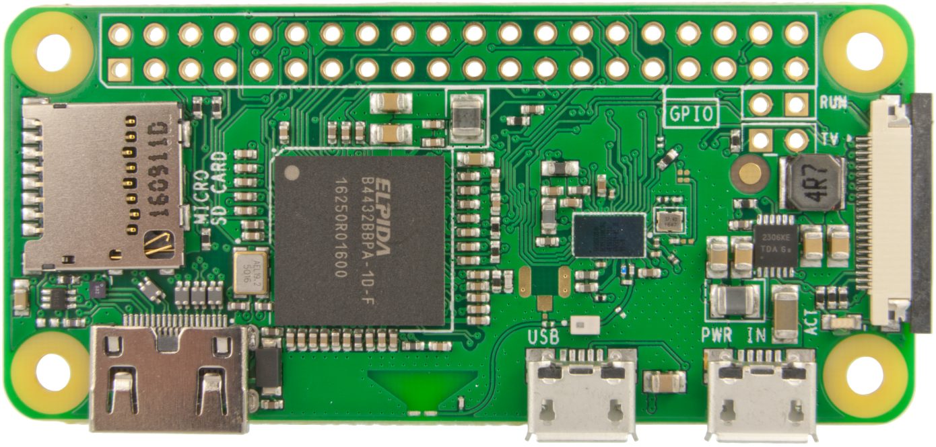
Raspberry PI
Linux računar (ARM CPU)
Velik broj verzija, a najčešće se koriste RPI4 i RPI Zero W(2)
Programira se u Pajtonu, C-u, itd.

Slide 8
Raspberry Pi
Pošto ima OS, mora prvo da se skine image Linux-a za RPI
Image se raspakuje na SD karticu specijalizovanim softverom
Prvo startovanje novog OS-a:
Resize sistemske particije
Inicijalno podešavanje
Posle toga možemo da koristimo:
Tastatura + miš + monitor, i/ili
SSH (Secure Shell) – ne zahteva tastaturu, miš i monitor, već mrežu
GPIO pinovi se mogu programski podesiti da budu ili ulaz ili izlaz
PAŽNJA: 3.3V je maksimalni ulazni napon!

Slide 9
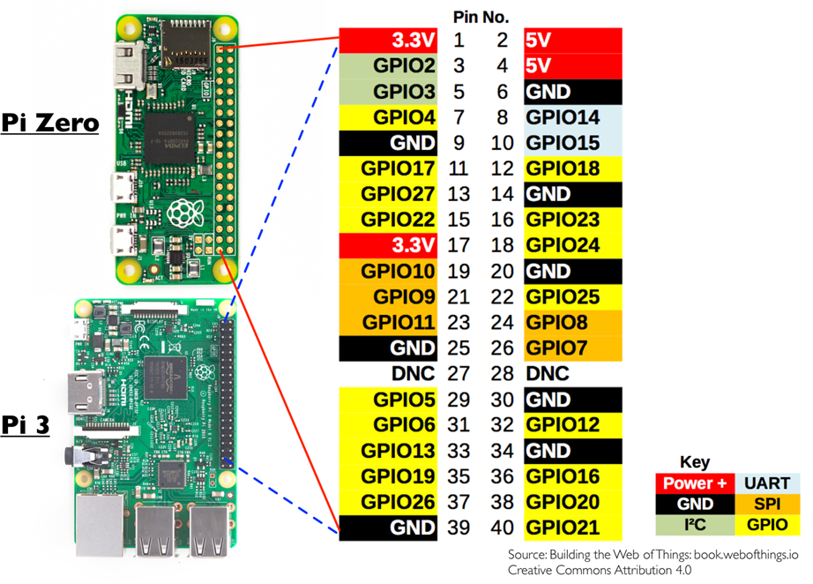
GPIO portovi

Slide 10
Rad sa GPIO portovima na RPI (Python)
Digitalno čitanje:
# GPIO Port 21 (nožica 40)
PORT = 21
GPIO.setmode(GPIO.BCM)
# Prijavljujemo da je GPIO 21 port za čitanje
GPIO.setup(PORT, GPIO.IN, pull_up_down=GPIO.PUD_UP)
# listener za pritisak
GPIO.add_event_detect(PORT, GPIO.DOWN, callback=edge_detected, bouncetime=50)
GPIO.setmode(GPIO.BOARD) → PORT = 40
GPIO.setmode(GPIO.BCM) → PORT = 21
Pull up
Ili
Pull down
Debouncing
U milisekundama

Slide 11
Callback za čitanje
def edge_detected(channel):
print ('EDGE detected, channel is ', channel)
status = GPIO.input(PORT)
...

Slide 12
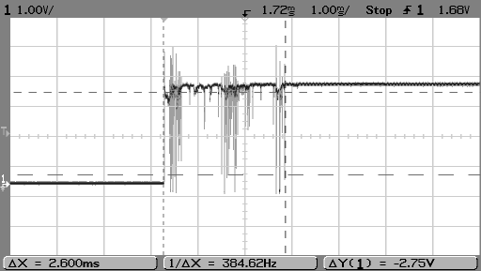
Debouncing
Tasteri imaju nezgodnu osobinu da jednim pritiskom proizvedu više uspostavljenih veza
Fantomski, višestruki klikovi
Problem se rešava debouncing tehnikama
Hardverski debouncing
Softverski debouncing
Obe varijante rade na isti način:
Detektuje prvi klik
Sačeka predefinisano vreme
Ignoriše dodatne klikove

Slide 13
GPIO Digitalno Pisanje (Python)
Inicijalizacija
# GPIO Port 21 (nožica 40)
PORT_LED = 21
GPIO.setmode(GPIO.BCM)
# Prijavljujemo da je GPIO 21 port za pisanje
GPIO.setup(PORT_LED, GPIO.OUT)
Pisanje
GPIO.output(PORT_LED, input_value)

Slide 14
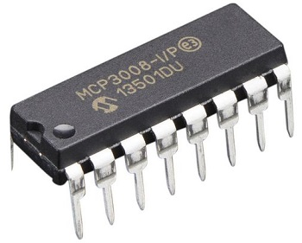
GPIO analogno čitanje
RPI nema ugrađen A/D konverter
Postoji velik broj A/D konvertera koji se mogu spojiti na GPIO nožice
Primer: MCP 3008
Koristi SPI protokol da isporuči izmerenu vrednost
Gotove biblioteke, na primer, Adafruit MCP3008
Inicijalizacija:
import Adafruit_GPIO.SPI as SPI
import Adafruit_MCP3008
SPI_PORT = 0
SPI_DEVICE = 0
mcp = Adafruit_MCP3008.MCP3008(spi=SPI.SpiDev(SPI_PORT, SPI_DEVICE))
Čitanje:
voltage = mcp.read_adc(0)

Slide 15
A/D konverzija
Analogni signal se pretvara u binarni broj, koji računar razume.
Vrste:
Flash ADC
Generator-komparator
Rampa
Sukcesivna aproksimacija

Slide 16
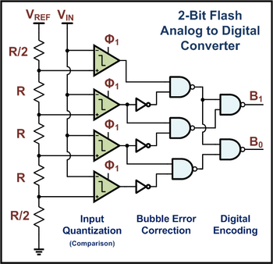
Flash ADC
Brzo se dobija broj koji odgovara analognoj vrednosti
Skuplje

Slide 17
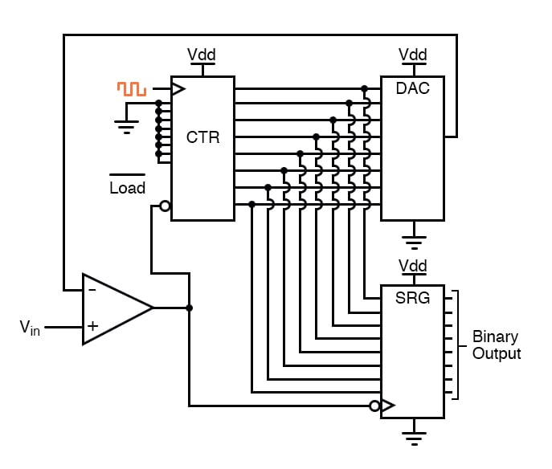
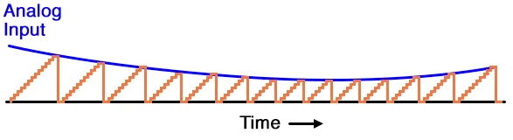
Generator-Komparator ADC
Rampa
Ekvivalent linearne pretrage nesortiranog niza
Brojač generiše redom brojeve od nula do maksimalnog broja
Generisane vrednosti se vode u D/A konvertor i tako generisani napon se poredi sa ulaznim naponom
Kada se dostigne ulazni napon, prekida se brojanje i tekući broj se uzima kao rezultat
Sporo, jer u proseku treba polovina brojanja da se pronađe vrednost

Slide 18
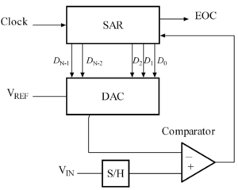
Generator-Komparator ADC
Sukcesivna aproksimacija
Ekvivalent binarne pretrage sortiranog niza
Generator brojeva generiše vrednosti koje se vode u D/A konvertor i tako generisani napon se poredi sa ulaznim naponom
Kreće se od polovine maksimalne vrednosti napona i poredi se ulazni napon sa tom polovinom
Ako je ulazni napon veći od generisanog, onda se generiše nov broj koji je polovina gornjeg opsega brojeva
Ako je ulazni napon manji od generisanog, onda se generiše nov broj koji je polovina donjeg opsega brojeva

Slide 19
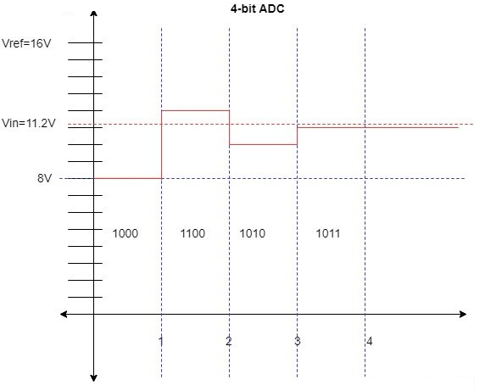
Generator-Komparator ADC

Slide 20
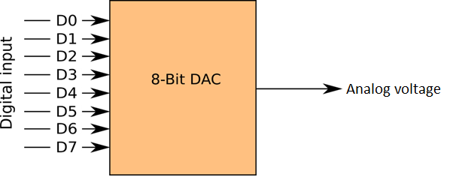
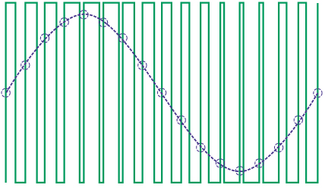
Analogno pisanje
Dve realizacije:
D/A konverter
PWM (Pulse Width Modulation)
Kod RPI / mikrokontrolera nema negativnog napona

Slide 21
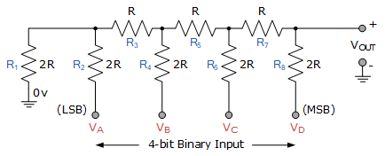
D/A konverter
Realizuje se preko otporničke lestvice
Jedna varijanta je: R-2R lestvica
Na V_{A}, V_{B}, V_{C} i V_{D} dolaze 0 ili 1 (0V ili Vcc)
V_{A} je najniži bit (LSB), a V_{D} je najviši bit (MSB)
V_{OUT} = 1/16 V_{A} + 1/8 V_{B} + 1/4 V_{C} + 1/2 V_{D}
Uopšteno (za n bitova):
Vout = (V₀ + 2¹V₁ + 2²V₂ + 2³V₃ + ... + 2^{n-1}V_{n-1}) / 2^{n}

Slide 22
GPIO Analogno pisanje – D/A konvertor
Podesimo binarni broj na željene GPIO portove (četiri bita):
RPI_Pin0 = 5 # define the LSB RPI GPIO Pin
RPI_Pin1 = 6 # define the second RPI GPIO Pin
RPI_Pin2 = 13 # define the third RPI GPIO Pin
RPI_Pin3 = 19 # define the MSB RPI GPIO Pin
GPIO.setmode(GPIO.BCM) # set actual GPIO BCM Numbers
GPIO.setup(RPI_Pin0, GPIO.OUT) # set RPI_PIN as OUTPUT mode
GPIO.setup(RPI_Pin1, GPIO.OUT) # set RPI_PIN as OUTPUT mode
GPIO.setup(RPI_Pin2, GPIO.OUT) # set RPI_PIN as OUTPUT mode
GPIO.setup(RPI_Pin3, GPIO.OUT) # set RPI_PIN as OUTPUT mode
# Write binary number 1011 (11 decimal)
GPIO.output(RPI_Pin0, GPIO.HIGH)
GPIO.output(RPI_Pin1, GPIO.HIGH)
GPIO.output(RPI_Pin2, GPIO.LOW)
GPIO.output(RPI_Pin3, GPIO.HIGH)
Koliki je napon na izlazu R-2R lestvice?
(GPIO naponi su 3.3V)

Slide 23
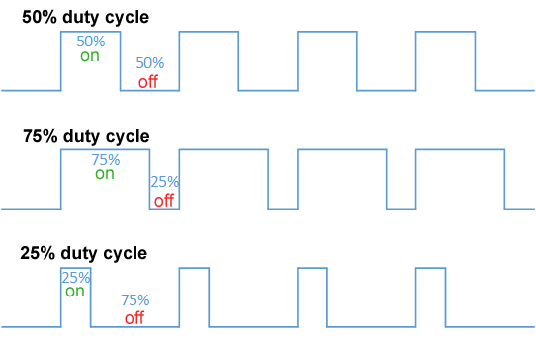
PWM
Realizuje se upotrebom različitog duty cycle-a

Slide 24
GPIO Analogno pisanje - PWM
RPI nema ugrađen D/A konverter, ali ima podršku za PWM
RPI_Pin = 18 # define the RPI GPIO Pin we will use with PWM (PWM)
RPI_DutyCycle = 50 # define the Duty Cycle in percentage (50%)
RPI_Freq = 500 # define the frequency in Hz (500Hz)
GPIO.setmode(GPIO.BCM) # set actual GPIO BCM Numbers
GPIO.setup(RPI_Pin, GPIO.OUT) # set RPI_PIN as OUTPUT mode
GPIO.output(RPI_Pin, GPIO.LOW) # set RPI_PIN LOW to at the start
pwmobj = GPIO.PWM(RPI_Pin, RPI_Freq) # Initialise instance and set frequency
pwmobj.start(0) # set initial Duty cycle to 0 & turn on PWM
...
pwmobj.ChangeDutyCycle(RPI_DutyCycle) # Set PWM Duty Cycle to 50%
...
pwmobj.stop() # stop PWM

Slide 25
Mikrokontrolerske platforme
Arduino
ESP32
Raspberry Pi Pico

Slide 26
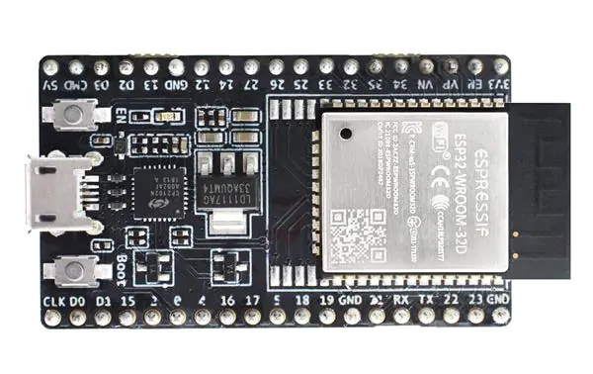
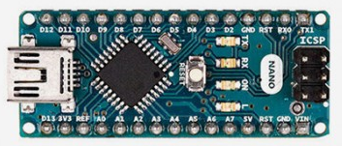
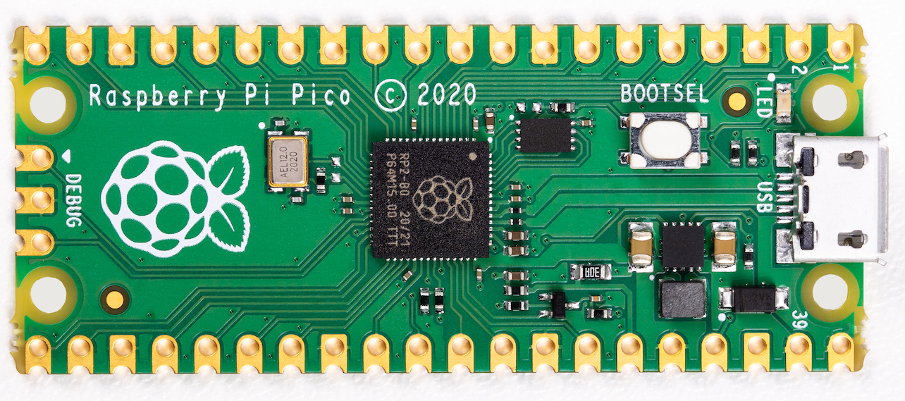
Arduino, ESP32, Raspberry Pi Pico W

Slide 27
Arduino, ESP32, Raspberry Pi Pico W
Mikrokontrolerske razvojne ploče
Mikrokontroler u sebi sadrži ne samo CPU, već i dodatne elemente arhitekture (RAM, EEPROM, DMA controller, itd.)
Ima velik broj GPIO nožica
Nema operativnog sistema i ne butuje se sa medijuma!
Obično ni nema SD card reader
Ono što programiramo je kôd koji će biti upisan u EEPROM i koji se izvršava prilikom paljenja/reseta
Možemo da sami isprogramiramo OS i da nakačimo SD card reader, ako baš želimo

Slide 28
Način programiranja
Arduino/ERSP32 se programiraju u C++
Dva vodeća okruženja:
Arduino studio – custom-made IDE
Visual Studio Code sa PlatformIO pluginom
Treba napisati dve funkcije u glavnoj C++ datoteci (u Arduino okruženju, to je datoteka sa *.ino ekstenzijom)
void setup() – poziva se jednom, nakon reseta
void loop() – poziva se stalno; čim se jednom završi, odmah se ponovo poziva

Slide 29
Digitalno čitanje i debouncing – Arduino/ESP32
long TimeOfLastDebounce = 0; // holds the last time the switch was pressed
long DelayofDebounce = 500; // amount of time that needs to be expired between presses
#define PORT 7 // Sensor port
void setup() {
pinMode(PORT, INPUT_PULLDOWN); // Sensor port mode
// Set the sensor pin as interrupt, assign interrupt function and set CHANGE mode
attachInterrupt(digitalPinToInterrupt(PORT), detectChange, CHANGE);
TimeOfLastDebounce = millis();
}
void IRAM_ATTR detectChange() {
// kada god se detektuje promena ivice na ulazu
if ((millis() - TimeOfLastDebounce) > DelayofDebounce) {
TimeOfLastDebounce = millis();
int input_value = digitalRead(PORT);
}
}

Slide 30
Digitalno pisanje – Arduino/ESP32
#define PORT_RESET 2
void setup() {
pinMode(PORT_RESET, OUTPUT);
digitalWrite(PORT_RESET, HIGH);
}

Slide 31
Analogno čitanje – Arduino/ESP32
Arduino/ESP32 ima A/D konvertor
Funkcija analogRead(port) vraća int vrednost od 0 do 1024 (10-bitni A/D konvertor)
Ne mogu sve nožice da se koriste za analogno čitanje
Primer:
void loop() {
val = analogRead(analogPin); // read the input pin
Serial.println(val); // debug value
}

Slide 32
Analogno pisanje (PWM) – Arduino/ESP32
Arduino/ESP32 podržava analogno pisanje upotrebom PWM
PWM frekvencija je fiksirana, od 490Hz do 1000Hz, u zavisnosti od modela
Funkcija analogWrite(port, duty_cycle) se koristi
duty_cycle je od 0 do 255
Primer:
#define PORT_LED 9 // LED connected to digital pin 9
#define PORT_POT 3 // potentiometer connected to analog pin 3
int val = 0; // variable to store the read value
void setup() {
pinMode(PORT_LED, OUTPUT); // sets the pin as output
}
void loop() {
val = analogRead(PORT_POT); // read the input pin
analogWrite(PORT_LED, val / 4);
}

